Slide 1


NHIỆT LIỆT CHÀO MỪNG QUÝ THẦY CÔ
VÀ CÁC EM HỌC SINH

Slide 2
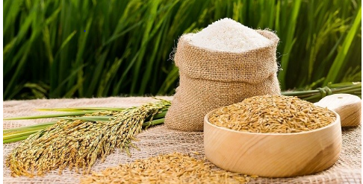
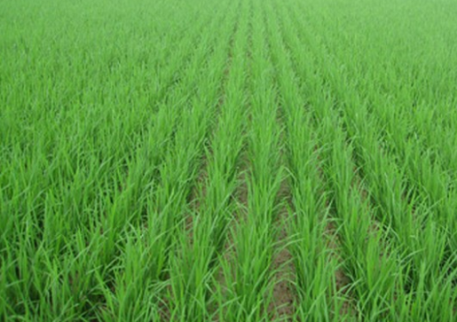
ĐUỔI HÌNH BẮT CHỮ
Lúa

Slide 3
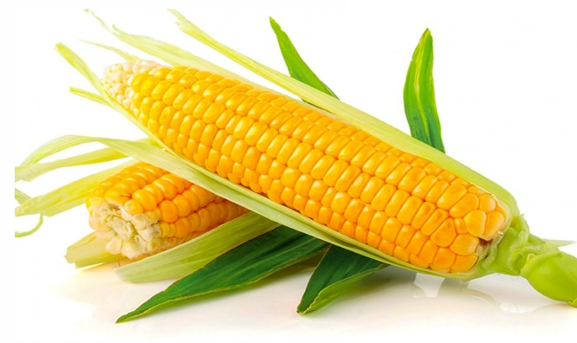
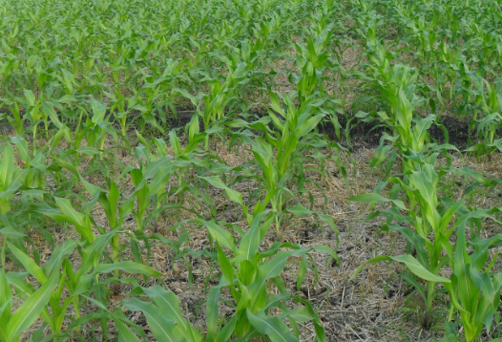
ĐUỔI HÌNH BẮT CHỮ
Ngô

Slide 4
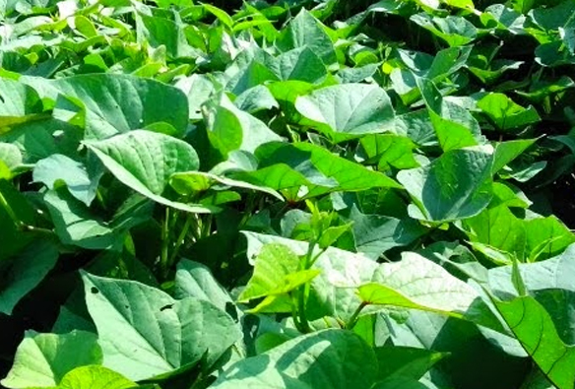
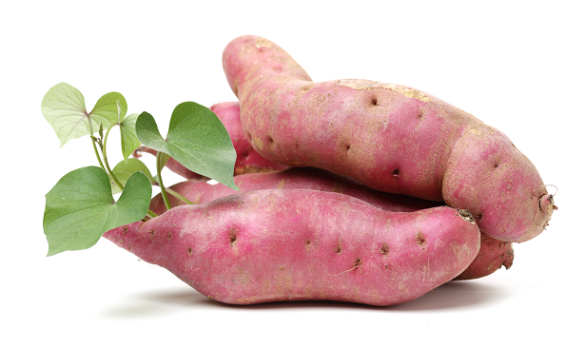
ĐUỔI HÌNH BẮT CHỮ
Khoai

Slide 5
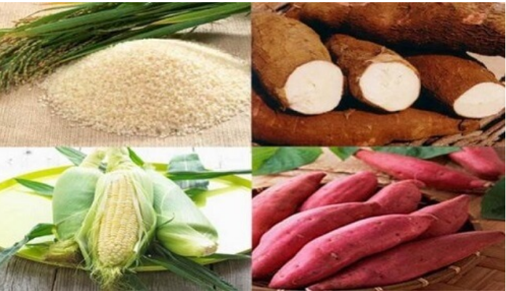
ĐUỔI HÌNH BẮT CHỮ
Lương thực

Slide 6
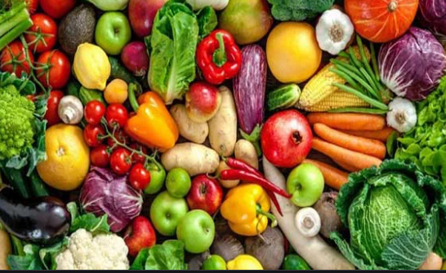
ĐUỔI HÌNH BẮT CHỮ
Thực phẩm

Slide 7
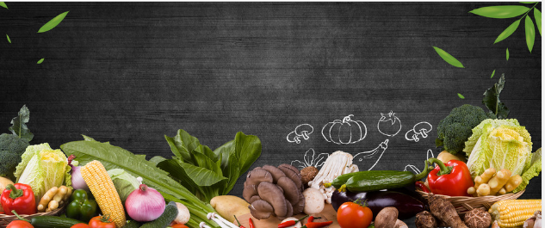
BÀI 14:
MỘT SỐ LƯƠNG THỰC – THỰC PHẨM

Slide 8
Bài 14: MỘT SỐ LƯƠNG THỰC -THỰC PHẨM
1
MỘT SỐ LƯƠNG THỰC PHỔ BIẾN
2
MỘT SỐ THỰC PHẨM PHỔ BIẾN
V

Slide 9
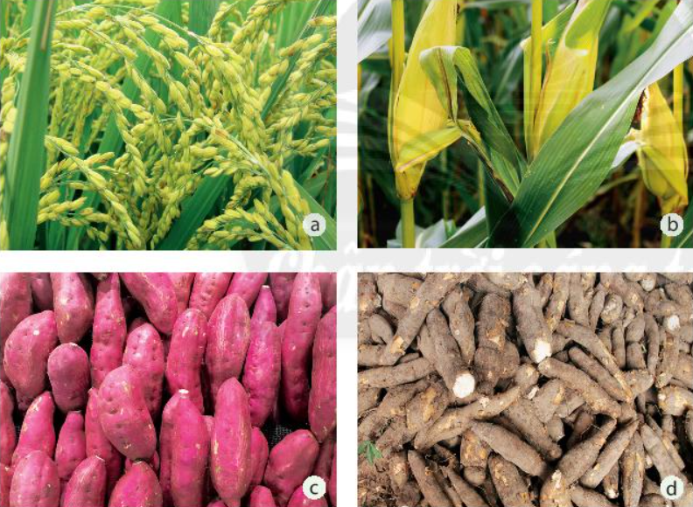
1. MỘT SỐ LƯƠNG THỰC PHỔ BIẾN
Quan sát hình 14.1, Hoàn thành phiếu học tập số 1.
Hình 14.1. Một số loại lương thực chủ yếu ở Việt Nam

Slide 10

Quan sát hình 14.1, hãy kể tên một số loại lương thực phổ biến ở Việt Nam.
LÚA
NGÔ
KHOAI
SẮN
Hình 14.1. Một số loại lương thực chủ yếu ở Việt Nam

Slide 11
Hãy cho biết loại lương thực nào gia đình em sử dụng nhiều nhất ? Tại sao ?
Lương thực sử dụng nhiều nhất thường là gạo.
Giải thích: Vì đây là loại lương thực có hàm lượng tinh bột và cung cấp năng lượng nhiều nhất

Slide 13
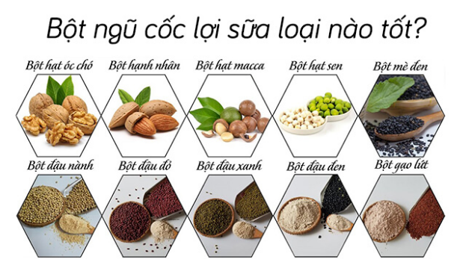
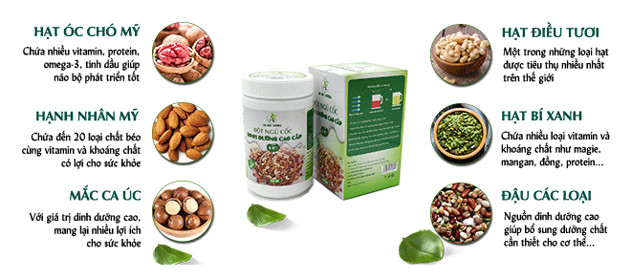
Ngũ cốc là tên gọi có từ thời Trung Hoa cổ đại nhằm chỉ năm loại thực vật giàu dưỡng chất với hạt có thể ăn được, bao gồm: gạo nếp, gạo tẻ, mì, vừng (mè) và các loại đậu.

Slide 14
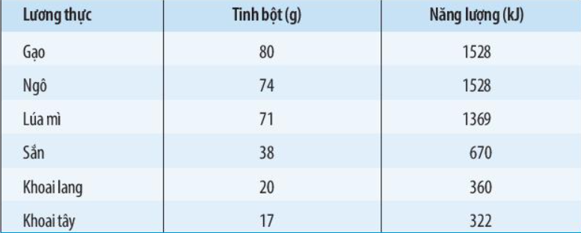
Hàm lượng tinh bột và năng lượng của một số loại lương thực
(có trong 100g lương thực)
Vì bột mì và gạo có hàm lượng tinh bột và cung cấp năng lượng gần bằng nhau. Ngoài ra, có thể do điều kiện tự nhiên ở các nước châu âu thuận lợi cho việc trồng lúa mì và do sự đặc trưng về văn hóa ẩm thực.
Quan sát bảng trên, hãy giải thích tại sao người châu Âu thường ăn bột mì thay cho gạo như người châu Á.

Slide 15
Lương thực là gì ?

- Lương thực là thức ăn chứa hàm lượng lớn tinh bột, nguồn cung cấp chính về năng lượng và chất bột carbohydrate trong khẩu phần thức ăn.
- Ngoài ra, lương thực chứa nhiều dưỡng chất khác như protein (chất đạm), lipid (chất béo), calcium, phosphorus, sắt, các vitamin nhóm B (như B₁, B₂,…) và các khoáng chất.

Slide 16
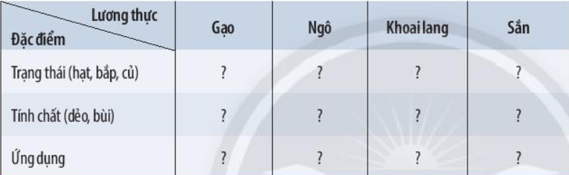
1. MỘT SỐ LƯƠNG THỰC PHỔ BIẾN
Bảng 14.1. Một số tính chất và ứng dụng của lương thực
Quan sát thực tế, hoàn thành thông tin theo mẫu bảng 14.1.

Slide 17
Bảng 14.1 Một số tính chất và ứng dụng của lương thực
Lương thực Đặc điểm | Gạo | Ngô | Khoai lang | Sắn
Trạng thái ( hạt, bắp, củ)
Tính chất ( dẻo, bùi)
Ứng dụng
Hạt
Bắp, hạt
Củ
Củ
Dẻo
Dẻo
Bùi
Bùi
Nấu cơm, làm bột chế biến các loại bánh, lên men sản xuất rượu
Luộc, làm bột chế biến các loại bánh, lên men sản xuất rượu, làm thức ăn cho gia súc, gia cầm…
Luộc, làm bột chế biến các loại bánh, làm thức ăn cho gia súc, gia cầm…
Luộc, làm bột chế biến các loại bánh, làm thức ăn cho gia súc, lên men sx rượu, làm cồn công nghiệp.

Slide 18
1. MỘT SỐ LƯƠNG THỰC PHỔ BIẾN

- Dựa vào các tính chất và ứng dụng khác nhau của mỗi loại lương thực mà người ta chế biến thành nhiều sản phẩm ẩm thực có giá trị dinh dưỡng.

Slide 19
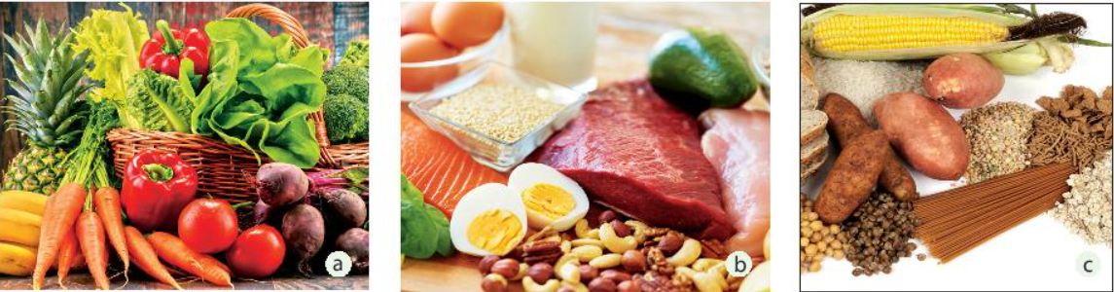
2. MỘT SỐ THỰC PHẨM PHỔ BIẾN
Quan sát hình 14.2, Hoàn thành phiếu học tập số 3.
Hình 14.2. Một số loại thực phẩm

Slide 20
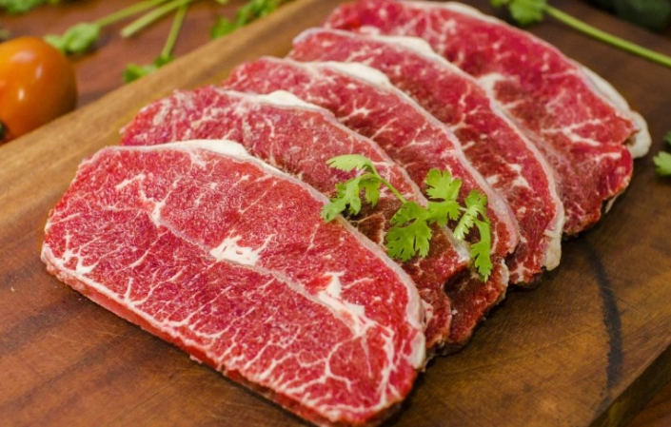
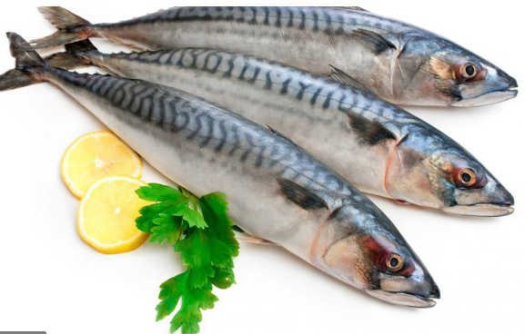
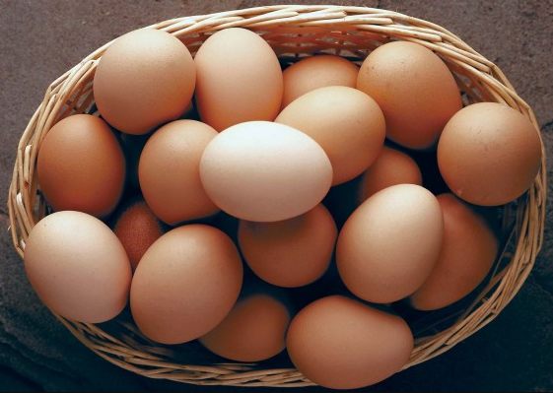
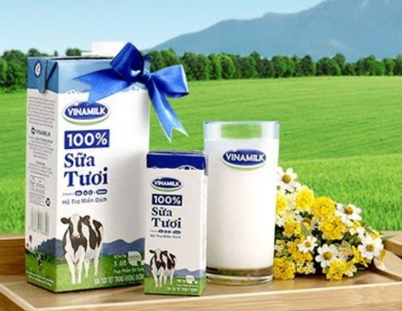
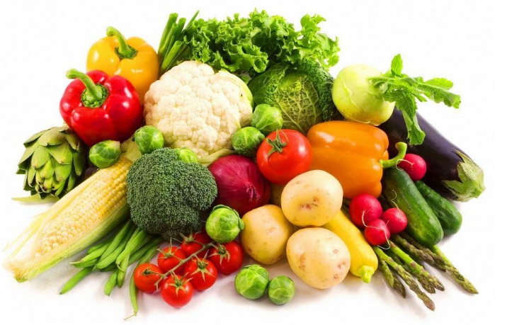
Kể tên một số loại thực phẩm gia đình em thường sử dụng hằng ngày.

Slide 21
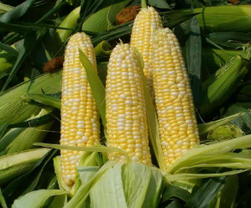
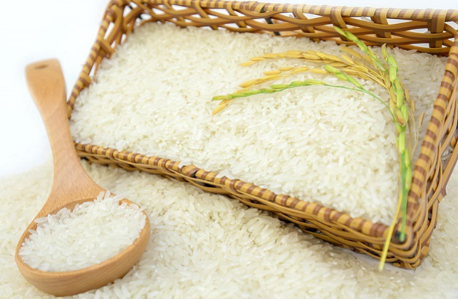
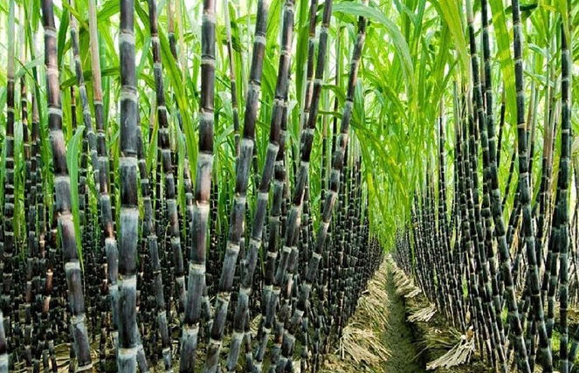
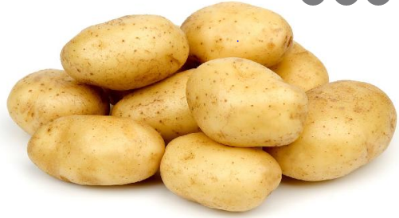
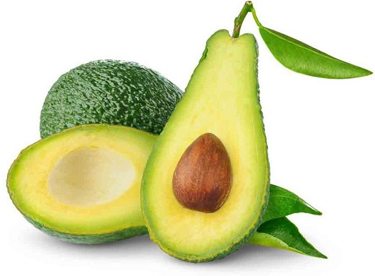
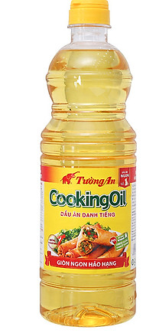
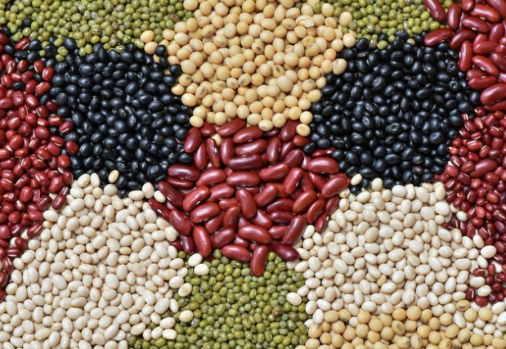
Cho biết đâu là thực phẩm có nguồn gốc từ động vật, thực vật?

Slide 22


NGUỒN GỐC THỰC PHẨM TỰ NHIÊN
01
Thực vật : Lương thực, rau xanh, trái cây.
02
Động vật : Thịt, cá…
03
Các sản phẩm chế biến từ phương pháp lên men (rượu, bia, nước giải khát);…

Slide 23
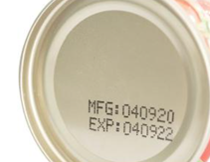
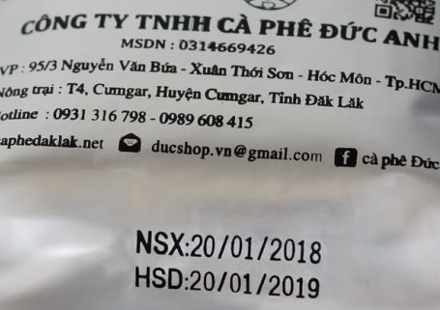
Tại sao trên bao bì và vỏ hộp các loại thực phẩm thường ghi hạn sử dụng?
Thực phẩm dễ bị phân huỷ bởi các vi sinh vật hoặc bị oxi hoá trong không khí dẫn đến hư hỏng. Do đó, nên sử dụng thực phẩm trong thời gian quy định để tránh bị ngộ độc do thực phẩm hư hỏng.

Slide 24
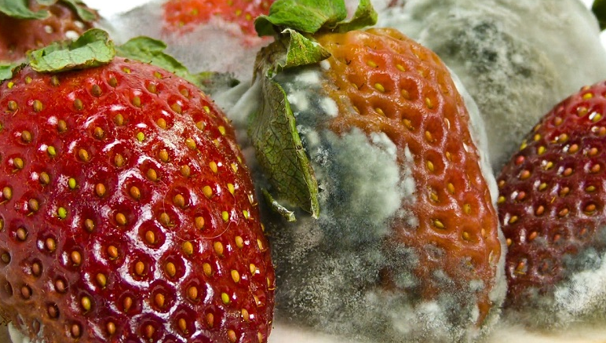
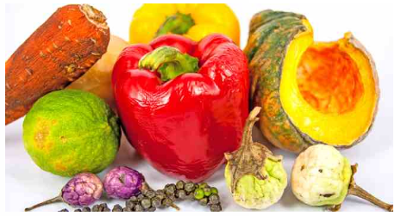
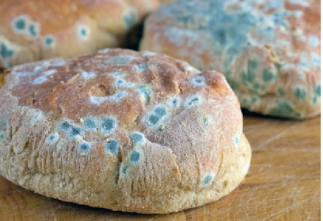
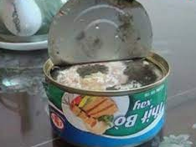
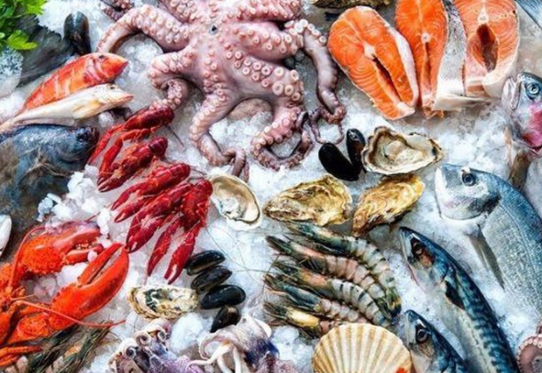
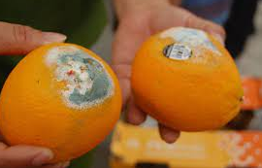
Nêu một số dấu hiệu nhận biết thực phẩm bị hỏng.

Slide 25
MỘT SỐ DẤU HIỆU NHẬN BIẾT THỰC PHẨM HỎNG
Trái cây để lâu sẽ héo, mốc và chuyển màu sắc.
1
Rau xanh để lâu sẽ héo, thối rữa.
2
Thịt cá để lâu sẽ xuất hiện nấm mốc, có mùi ươn khó chịu.
3
Bánh mì để lâu sẽ xuất hiện mốc xanh.
4

Slide 26
2. MỘT SỐ THỰC PHẨM PHỔ BIẾN

- Thực phẩm (thức ăn) là sản phẩm chứa: chất bột (carbohydrat), chất béo (lipid), chất đạm (protein),… mà con người có thể ăn hay uống được nhằm cung cấp các chất dinh dưỡng cho cơ thể.
Thực phẩm là gì ?
- Thực phẩm có thể bị biến đổi tính chất (màu sắc, mùi vị, giá trị dinh dưỡng,…) khi để lâu ngoài không khí, khi trộn lẫn các thực phẩm với nhau hoặc bảo quản thực phẩm không đúng cách.

Slide 27
Cùng nhau thảo luận và trả lời các câu hỏi
01
Hãy nêu các nguyên nhân gây ra ngộ độc thực phẩm.
02
CÂU HỎI
Nếu không giữ vệ sinh an toàn thực phẩm thì sẽ gây ra hậu quả gì?
03
Em hãy cho biết cách bảo quản, chế biến và sử dụng một số loại thực phẩm an toàn, hiệu quả.

Slide 28
CÁC NGUYÊN NHÂN GÂY NGỘ ĐỘC THỰC PHẨM.
4 NHÓM
01
02
03
04
Do thức ăn bị biến chất, ôi thiu sinh ra các độc tố (ví dụ: sử dụng lại dầu, mỡ nhiều lần;
Do ăn phải thực phẩm có sẵn độc tố như: cá nóc, gan cóc, mật cá trắm, một số loại nấm độc, khoai tây mọc mầm.
- Do ô nhiễm kim loại nặng.
- Do dư lượng thuốc bảo vệ thực vật, thuốc thú y
- Do phụ gia thực phẩm.
- Do hoá chất bảo quản thực phẩm.
-Do chất phóng xạ.
- Do kí sinh trùng.
- Do vi khuẩn và độc tố của vi khuẩn.
- Do virus.
- Do nấm mốc và nấm men.

Slide 29
Ô NHIỄM THỰC PHẨM
THỰC PHẨM
Ô NHIỄM
NGỘ ĐỘC
Các tác nhân độc hại
SINH HỌC
HÓA HỌC
VẬT LÝ
Vi rút, vi khuẩn, vi nấm, kí sinh trùng
Phân bón, thuốc trừ sâu, phụ gia
Phóng xạ

Slide 30
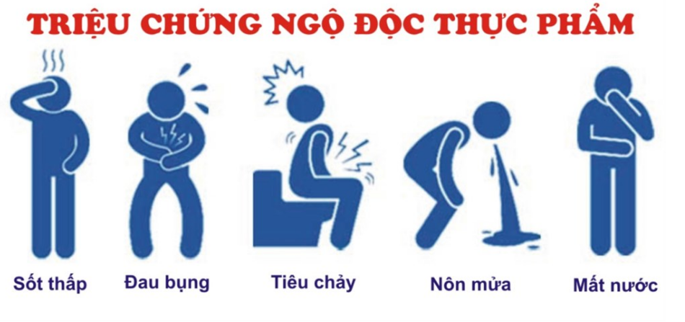
Khi bị ngộ độc thực phẩm sẽ có những dấu hiệu gì ?
Sau khi ăn hay uống thực phẩm bị nhiễm độc (sau vài phút, vài giờ, thậm chí có thể sau một ngày), người bệnh đột ngột có những triệu chứng: đau bụng, buồn nôn, nôn, đi ngoài nhiều lần (phân nước), mất nước, có thể sốt hoặc sốt cao trên 38⁰C.
Đối với bệnh nhân ngộ độc nhẹ, sau khi nôn và đi ngoài thải hết chất độc, sẽ bình phục.
Với trường hợp có hiện tượng tím tái, khó thở,… cần nhanh chóng đưa bệnh nhân đến cơ sở y tế gần nhất để rửa ruột và có những điều trị cần thiết.

Slide 31
HẬU QUẢ KHÔNG GIỮ VỆ SINH AN TOÀN THỰC PHẨM
Nguy cơ nhiễm bệnh lây lan qua đường tiêu hoá.
Gia tăng số người ngộ độc thực phẩm
Tạo điều kiện cho việc buôn bán thực phẩm bẩn.

Slide 32
MỘT SỐ CÁCH BẢO QUẢN, CHẾ BIẾN
VÀ SỬ DỤNG THỰC PHẨM AN TOÀN, HIỆU QUẢ
Bảo quản gạo, ngô, khoai, sắn ở nơi khô ráo để tránh bị mốc; khi thực phẩm bị mốc cần phải bỏ đi, không được sử dụng vì mốc sẽ tạo ra độc tố vi nấm, có hại cho sức khoẻ.
Không nên xay xát gạo trắng quá kĩ dẫn đến làm mất chất dinh dưỡng. Khi nấu cơm cũng có thể làm mất đi vitamin B1, vì vậy không vo gạo kĩ quá, nên dùng nước sôi và đậy vung khi nấu cơm.

Slide 33
MỘT SỐ CÁCH BẢO QUẢN, CHẾ BIẾN
VÀ SỬ DỤNG THỰC PHẨM AN TOÀN, HIỆU QUẢ
Hàm lượng chất bột trong khoai, sắn chỉ bằng 1/3 hàm lượng chất bột trong ngũ cốc. Do hàm lượng chất đạm trong khoai, sắn cũng ít nên dù ăn khoai, sắn nhiều vẫn cần phải ăn thêm nhiều chất đạm, nhất là đối với trẻ em để phòng suy dinh dưỡng.
Các loại thực phẩm thịt, cá nên sử dụng khi đang còn tươi, sống và cần chế biến kĩ, đảm bảo an toàn thực phẩm. Nếu trong trường hợp cần tích trữ lâu dài có thể để trong ngăn lạnh của tủ lạnh hoặc tủ đá.Tuy nhiên, thời gian bảo quản không quá 3 ngày.

Slide 34
MỘT SỐ CÁCH BẢO QUẢN, CHẾ BIẾN
VÀ SỬ DỤNG THỰC PHẨM AN TOÀN, HIỆU QUẢ
Không ăn khoai tây đã mọc mầm vì chứa chất độc có thể gây chết người.
- Sắn tươi có chứa độc tố, có thể gây chết người nên không được ăn sắn tươi khi chưa luộc chín. Khi ăn sắn tươi cần bóc bỏ hết phần vỏ hồng bên trong, ngâm nước 12-24 giờ trước khi luộc, khi luộc xong cần mở vung cho bay hết hơi để loại chất độc.

Slide 35

LUYỆN TẬP
Để sử dụng lương thực – thực phẩm an toàn, em thường phải chú ý những điều gì?

Slide 36
CÁCH SỬ DỤNG THỰC PHẨM AN TOÀN
- Chế biến thực phẩm an toàn, sạch sẽ, kĩ lưỡng.
- Chọn lương thực, thực phẩm: Còn hạn sử dụng, có nguồn gốc rõ ràng, tươi mới, được giết mỗ đúng tiêu chuẩn.
- Giữ vệ sinh nơi chế biến thực phẩm và đồ dùng nấu nướng.
- Bảo quản thức ăn chín đúng cách và đun kĩ lại trước khi ăn.
- Sử dụng nước sạch trong ăn uống
- Giữ vệ sinh cá nhân sạch sẽ, giữ vệ sinh môi trường.

Slide 37
VẬN DỤNG
Kể tên một số loại lương thực - thực phẩm được sử dụng làm nguyên liệu để chế biến nước mắm, dầu ăn.
Kể tên một số loại lương thực - thực phẩm được sử dụng làm nguyên liệu để chế biến nước mắm, dầu ăn.

